Slide 1

BEAUTY RADAR
01.10.2026 — 08.10.2026
La settimana skincare
Segnali editoriali, attivi e campagne osservate
01 SKINCARE
02 INGREDIENTI
03 PUBBLICITÀ & PROMOZIONI
Barriera & compattezza
Ceramidi + Peptide RIGIN™
COSRX: promozione del 6–7 ottobre su peptidi e cura della barriera. Offerta conclusa.
Rendere comprensibile la formula: barriera cutanea e compattezza, con due attivi leggibili.
Due famiglie presenti nella formula IOMA e citate nelle fonti recenti. Selezione editoriale, non una classifica per concentrazione.
CeraVe, Hong Kong: campagna annunciata attiva sett.–nov., Reel brevi e scoperta prodotto. Articolo del 24 settembre.
BYOMA: peptidi + tri-ceramidi.
Osservazione internazionale; erogazione paid e budget non verificati.
[1] COSRX / PR Newswire · 02/10
[2] Marie Claire · 02/10
[3] Marketing-Interactive · 24/09
IOMA PARIS / IT
01
Notes:
{
"reviewed_at": "2026-10-08T09:57:48+00:00",
"sources": [
{
"id": "cosrx",
"title": "COSRX fall skincare promotion",
"url": "https://www.prnewsthailand.com/prnewswire/en/view/72075",
"publisher": "COSRX / PR Newswire",
"published_at": "2026-10-02T00:00:00+00:00",
"kind": "brand_promotion",
"brand": "COSRX",
"event_start": "2026-10-06",
"event_end": "2026-10-07",
"topics": [
"peptides",
"ceramides",
"barrier"
],
"evidence_terms": [
"Peptide",
"Ceramide",
"October 6"
],
"summary": {
"fr": "COSRX : offre des 6–7 octobre centrée sur peptides et soin de la barrière. Promotion terminée.",
"it": "COSRX: promozione del 6–7 ottobre su peptidi e cura della barriera. Offerta conclusa."
},
"in_week": true,
"verification_session_date": "2026-10-08"
},
{
"id": "byoma",
"title": "September beauty launches reviewed",
"url": "https://www.marieclaire.com/beauty/best-new-beauty-products-september-2026/",
"publisher": "Marie Claire",
"published_at": "2026-10-02T18:01:50+00:00",
"kind": "editorial",
"brand": "BYOMA",
"topics": [
"peptides",
"ceramides"
],
"evidence_terms": [
"Byoma",
"tri-ceramide"
],
"summary": {
"fr": "BYOMA : peptides + tri-céramides.",
"it": "BYOMA: peptidi + tri-ceramidi."
},
"in_week": true,
"verification_session_date": "2026-10-08"
},
{
"id": "cerave",
"title": "CeraVe Hong Kong campaign",
"url": "https://www.marketing-interactive.com/cerave-hk-ditches-the-hard-sell-to-win-over-genz",
"publisher": "Marketing-Interactive",
"published_at": "2026-09-24T00:00:00+00:00",
"kind": "advertising_campaign",
"brand": "CeraVe",
"event_start": "2026-09-01",
"event_end": "2026-11-30",
"topics": [
"social_creative"
],
"evidence_terms": [
"September to November 2026",
"six-second Reels"
],
"summary": {
"fr": "CeraVe, Hong Kong : campagne annoncée active sept.–nov., Reels courts et découverte produit. Article du 24 septembre.",
"it": "CeraVe, Hong Kong: campagna annunciata attiva sett.–nov., Reel brevi e scoperta prodotto. Articolo del 24 settembre."
},
"in_week": false,
"verification_session_date": "2026-10-08"
}
],
"product_key": "creme-sublime-revitalisante",
"insight": {
"fr": "Faire comprendre la formule : barrière cutanée et fermeté, en deux actifs lisibles.",
"it": "Rendere comprensibile la formula: barriera cutanea e compattezza, con due attivi leggibili."
},
"strategy": {
"fr": {
"positioning": "Crème Sublime associe nutrition et fermeté. Céramides : barrière cutanée. Peptide RIGIN™ : fermeté. Cette lecture de la formule relie le soin aux actifs cités cette semaine.",
"audience": "Hypothèse de cible : personnes recherchant nutrition, confort et fermeté.",
"activation": "Feed : deux actifs, deux repères visuels. Story : question « Barrière ou fermeté ? ». Reel à tester : 6–10 s, texture puis formule. Bannière : découverte du soin.",
"measurement": "Tester le message « barrière » face à « fermeté » avec la même audience et le même budget. Comparer clics et visites de la fiche produit."
},
"it": {
"positioning": "Crème Sublime unisce nutrimento e compattezza. Ceramidi: barriera cutanea. Peptide RIGIN™: compattezza. Questa lettura della formula collega il prodotto agli attivi citati questa settimana.",
"audience": "Ipotesi di pubblico: persone che cercano nutrimento, comfort e compattezza.",
"activation": "Feed: due attivi, due richiami visivi. Story: domanda « Barriera o compattezza? ». Reel da testare: 6–10 s, texture poi formula. Banner: scoperta del trattamento.",
"measurement": "Testare « barriera » contro « compattezza » con pubblico e budget uguali. Confrontare clic e visite alla scheda prodotto."
}
},
"verification_mode": "Online verification earlier in the same session; local rendering after network approval review quota failure."
}

Slide 2
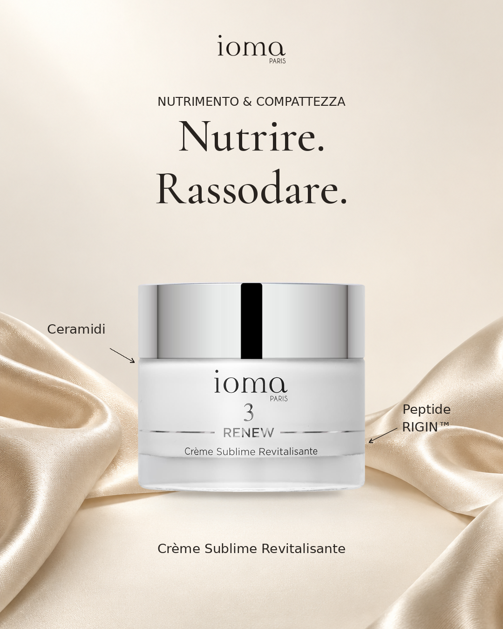
BEAUTY RADAR
01.10.2026 — 08.10.2026
Crème Sublime Revitalisante
Dai trend ai contenuti social
IL PRODOTTO E IL COLLEGAMENTO
Crème Sublime unisce nutrimento e compattezza. Ceramidi: barriera cutanea. Peptide RIGIN™: compattezza. Questa lettura della formula collega il prodotto agli attivi citati questa settimana.
Ipotesi di pubblico: persone che cercano nutrimento, comfort e compattezza.
ATTIVAZIONE DA TESTARE
Feed: due attivi, due richiami visivi. Story: domanda « Barriera o compattezza? ». Reel da testare: 6–10 s, texture poi formula. Banner: scoperta del trattamento.
Testare « barriera » contro « compattezza » con pubblico e budget uguali. Confrontare clic e visite alla scheda prodotto.
Formula e INCI IOMA
IOMA PARIS / IT
02
Notes:
{
"ingredients": [
{
"id": "ceramides",
"label": {
"fr": "Céramides",
"it": "Ceramidi"
},
"short": {
"fr": "Céramides",
"it": "Ceramidi"
},
"inci": [
"CERAMIDE NP",
"CERAMIDE AP"
],
"priority": 100,
"role": {
"fr": "Barrière cutanée",
"it": "Barriera cutanea"
},
"source_ids": [
"cosrx",
"byoma"
],
"source_url": "https://ioma-paris.com/products/creme-sublime-revitalisante",
"verification_session_date": "2026-10-08"
},
{
"id": "peptides",
"label": {
"fr": "Peptide\nRIGIN™",
"it": "Peptide\nRIGIN™"
},
"short": {
"fr": "Peptide RIGIN™",
"it": "Peptide RIGIN™"
},
"inci": [
"PALMITOYL TETRAPEPTIDE-7"
],
"priority": 95,
"role": {
"fr": "Fermeté",
"it": "Compattezza"
},
"source_ids": [
"cosrx",
"byoma"
],
"source_url": "https://ioma-paris.com/products/creme-sublime-revitalisante",
"verification_session_date": "2026-10-08"
}
],
"caption": "Nutrimento e compattezza, in un unico trattamento.\n\nCrème Sublime Revitalisante nutre la pelle in profondità e contribuisce a renderla più soda. La sua texture ricca e fondente trasforma l’applicazione in un momento di cura.\n\nScopri Crème Sublime Revitalisante su ioma-paris.com.\n\n#IOMAParis #CrèmeSublimeRevitalisante #Skincare",
"strategy": {
"positioning": "Crème Sublime unisce nutrimento e compattezza. Ceramidi: barriera cutanea. Peptide RIGIN™: compattezza. Questa lettura della formula collega il prodotto agli attivi citati questa settimana.",
"audience": "Ipotesi di pubblico: persone che cercano nutrimento, comfort e compattezza.",
"activation": "Feed: due attivi, due richiami visivi. Story: domanda « Barriera o compattezza? ». Reel da testare: 6–10 s, texture poi formula. Banner: scoperta del trattamento.",
"measurement": "Testare « barriera » contro « compattezza » con pubblico e budget uguali. Confrontare clic e visite alla scheda prodotto."
},
"source": "https://ioma-paris.com/products/creme-sublime-revitalisante"
}

